Slide 1
文献信息检索与利用 （1）
主讲： 刘 创（图书馆）
2020年5月

Slide 2
本课程基本教学要求
以智慧树文献检索公共课为主干
从容观看、及时完成每一个章节测试
老师精讲重要知识点
学生自主学习与听讲相结合，按任务完成作业与考核
课后实践操作

Slide 3
第一讲 关于文献的故事
文献蕴含哲理
文献启迪智慧
文献彰显力量

Slide 4

故事一：马克思创作《资本论》
《资本论》是德国思想家、无产阶级精神领袖卡尔·马克思创作的政治经济学著作。
马克思从十九世纪40年代初开始研究政治经济学，直至1883年3月为止。
1867年9月，《资本论》第一卷在德国汉堡正式出版。

Slide 5
定居英国伦敦期间，为了写作《资本论》，马克思20年如一日，每天坚持到英国博物馆去看书，查阅资料，被图书馆员称为最勤奋的读者。
马克思的足迹
据不完全统计，马克思阅读了2000多册有关的经济学著作，收集了4000多种报刊杂志，研究了大量的英国官方会议的有关文件和蓝皮书，写的各种摘录、手稿、提纲、札记等100多本。

Slide 6
《资本论》为政治经济学奠定了理论基础，实现了政治经济学的根本革命。
《习近平在纪念马克思诞辰200周年大会上的讲话》：
1867年问世的《资本论》是马克思主义最厚重、最丰富的著作，被誉为“工人阶级的圣经”。

Slide 7
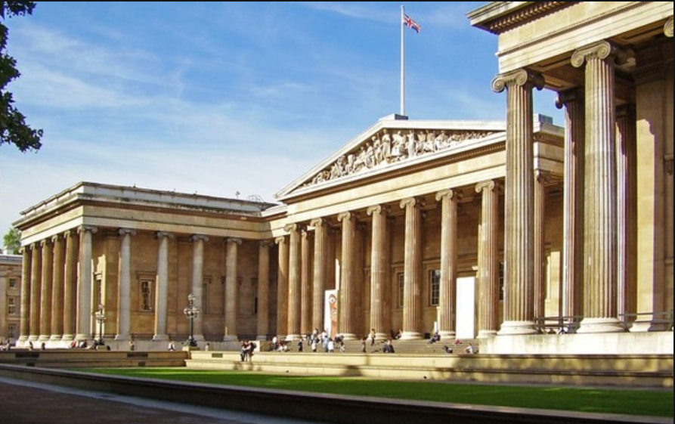
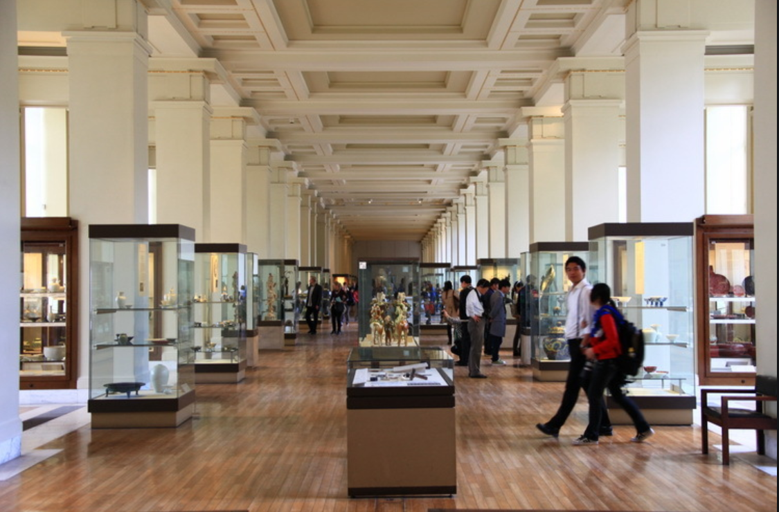
大英博物馆（British Museum)

Slide 8

故事二：中医典籍与青蒿素
2015年10月5日，中国中医研究院终身研究员屠呦呦获得诺贝尔生理或医学奖
获奖理由：从中药里提取和分离抗疟疾有效成分青蒿素

Slide 9
1967年中国启动了抗疟项目，屠呦呦受命带领由植物化学和药理活性研究员组成的团队开展抗疟药物的调研普查和筛选研究。
翻阅大量的文献，为包括青蒿在内的中草药提取物的作用机理寻找合理的解释
灵感来自古代一篇关于使用青蒿减轻疟疾症状的文献：
东晋时期医药学家葛洪著作《肘后备急方》。文中提到：“青蒿一握，以水二升渍，绞取汁，尽服之。”

Slide 10
经过改良提取方法和不断分离纯化，终于获得中性无毒且临床效果出色的提取物活性成分——青蒿素（分子式C15H22O5）
通过科研人员的不懈努力，青蒿素分子及其衍生物的研究成果被推广应用。2005年世界卫生组织宣布了青蒿素联合疗法，以青蒿素为基础的复方药物已经成为国际上治疗疟疾的标准药物，在非洲、美洲、东南亚等地区拯救了无数生命。

Slide 11
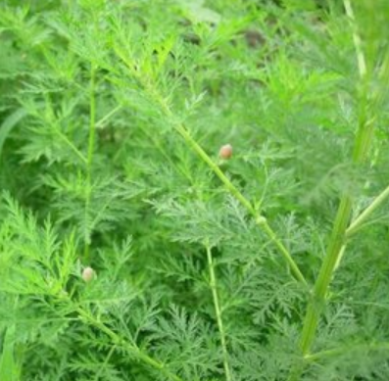
青蒿（学名：Artemisia carvifolia）一年生草本菊科蒿属植物。青蒿素及其制剂是国际上公认治疗恶性疟疾的首选药物。
重庆酉阳享有“世界青蒿之乡”的美誉，是世界上最主要的青蒿生产基地，也是全球青蒿素高含量的富集区，平均青蒿素含量高达8‰，酉阳青蒿也是国家地理标志保护产品。

Slide 12
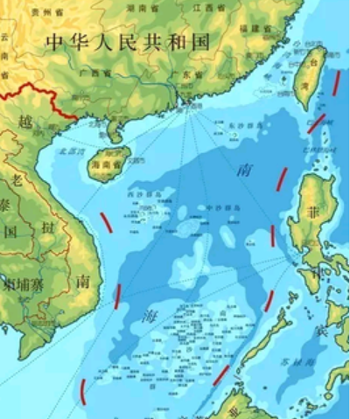
故事三：《更路薄》见证中国南海主权
南海，为南中国海（地理水域）的简称，位于中国大陆的南方，是太平洋西部海域，中国三大边缘海之一，九段线内海域为中国领海。
中国汉代、南北朝时称为涨海、沸海，清代逐渐改称南海。
南海诸岛众多，海洋资源丰富。

Slide 13
由于历史原因，南海并不平静。
2013年起，菲律宾诉中国南海仲裁案掀起波澜，中方立场坚定、严正回应，坚持通过谈判解决有关争议。
国内外专家、学者从历史学、海洋法等多角度进行探讨
大量史料文献及文物证明中国人最早发现、命名和开发利用南海诸岛及相关海域，最早并持续、和平、有效地行使主权和管辖。

Slide 14
《更路薄》———
是古代海南渔民集体创作的南海作业与贸易航海指南，世代传承，相互抄录，反映了海南渔民祖祖辈辈经营、耕作南海的悠久历史，为中华民族的海洋文化积累了弥足珍贵的经验性、地方性知识。
《更路簿》详细地记录了南海岛礁名称、详细位置、航行针位(航向)和更数（距离），生动地描述了主要的南海物产。
现存《更路薄》最早手抄本产生于明代

Slide 15

周伟民教授（海南大学）：
《更路薄》在维护南海权益上有它的意义和价值，《更路薄》本身作为一种海洋文化遗产，可以论证中国并不完全是农耕文化，早就有了海洋文化；论证了中国的海洋精神、开拓的精神、商业的精神，进取的精神。我们在《更路薄》里面提炼出它的价值，这一点对于我们挖掘中国传统文明有着重要的意义。

Slide 16
研究新著：《南海“更路薄”数字化诠释》李文化教授著
周伟民教授评价道，新书作者根据更路数字化结果用计算机绘制航路图，是“更路簿”研究历史上最全面、准确、清晰的第三张“更路图”，学术贡献显著。
原国家海洋局海洋发展战略研究所所长、海南大学法学院名誉院长高之国表示，《更路簿》是一本南海的“百科全书”，可以从法学、政治学、经济学、历史学、地理学、地质学、水文学、气象学等学科入手，推动《更路簿》的研究和传承形成一门新的学科——“更路簿学”。
2016年9月7日，海南大学《更路薄》研究中心成立

Slide 17

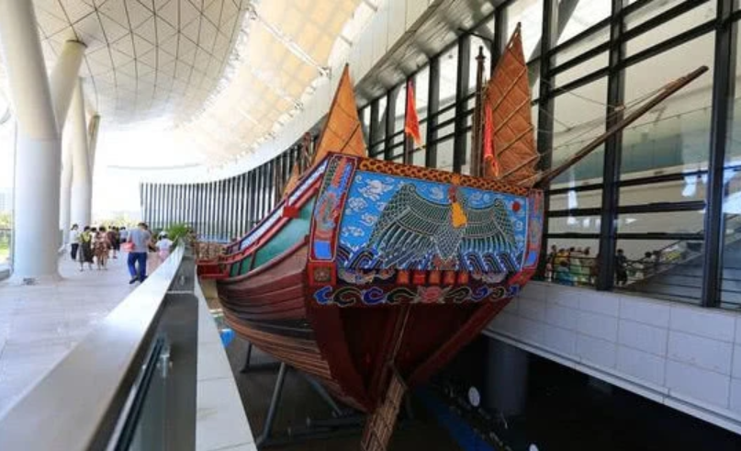
中国（海南）南海博物馆

Slide 18

课间休息

Slide 19
第二讲 文献的类型与特征
《文献著录总则》（GB/T 3972.1—2009）定义：
文献是记录有知识的一切载体
现代理解：包括纸质和数字化的各种出版物的总和
文献是记录、积累、传播和继承知识的有效手段

Slide 20
文献构成四要素：
1）知识内容，即文献所记录的信息和知识
2）符号系统，即表达知识信息的手段，包括语言、文字、图像、表格、公式、编码等
3）文献载体，即用于记录知识信息的物质
4）记录方式

Slide 21
按文献的出版形式分类：
1）图书
2）连续出版物（期刊、报纸）
3）特种文献（学位论文、会议文献、专利文献、标准文献、研究报告、政府出版物、产品样本、档案）

Slide 22
按照文献的内容加工层次分类：
1）零次文献：指还未形成一次文献的非出版物，如论文草稿、谈话记录、实验记录、书信等
2）一次文献：指依据作者本人的研究成果而创作的原始文献，如期刊论文、会议论文、研究报告、专利说明书等
3）二次文献：指对一次文献进行加工整理后产生的一类文献，如书目、题录、文摘、简介、索引等检索工具
4）三次文献：即利用二次文献系统地检索出一批有关文献，对其内容进行比较分析、综合评述而编撰的文献，如综述、专题评述、学科年度总结、进展报告、数据手册、百科全书、词典等

Slide 23
小练习
请从下列文献中，找出哪些属于三次文献？
A、中国宏观经济月度数据手册
B、美国《化学文摘》数据库
C、海口统计年鉴2019
D、高校重点学科建设年度报告
E、图书馆中文馆藏书目
答案：

Slide 24
各类型文献的特点：
1）图书：主题突出，内容系统全面，知识成熟稳定，适合学习型读者。
2）期刊：内容新颖、及时、广泛、专深，出版周期短，在文献中数量
最多，使用量最大 。
3）报纸：时效性强，内容广泛，读者阅读量大。
4）学位论文：选题新颖，理论性、系统性较强，参考文献多且全面。
5）会议文献：情报传播及时，内容新颖，专业性和针对性强。
6）专利文献：内容新颖，出版快；涉及技术领域广泛，实用性强，具有法律
效力。
。。。。。。

Slide 25
文献的外部特征：
1）图书，有书名、著者、出版项（出版地、出版社、出版年）、总页码、
ISBN（国际标准书号）
2）期刊，有论文题名、著者、期刊的刊名、卷号、期号或年、月顺序号、
ISSN（国际标准期刊号）
3）报纸，有报纸名、文章名、著者、出版日期、版次
4）学位论文，有论文题名、著者、学位、学位授予单位、学位授予时间、
总页码、导师
5）会议文献，有论文题名、著者、单位、会议录名称、会议地点、会议时
间、会议录出版情况、论文页码
6）专利文献，有专利题名、发明人、受让人或单位、专利发表时间、专利
申请时间、专利国别、专利号
。。。。。。

Slide 26
文献的内容特征：
与文献信息内容密切相关，能反映文献信息实质
1）分类：明确文献的学科属性
2）主题：揭示文献本质内容

Slide 27
《中国图书馆图书分类法》（简称《中图法》）
它是类分文献、组织文献分类排架、编制分类检索系统的工具
它将知识门类分为“哲学”、“社会科学”、“自然科学”三大部类，
22个基本大类。

Slide 28
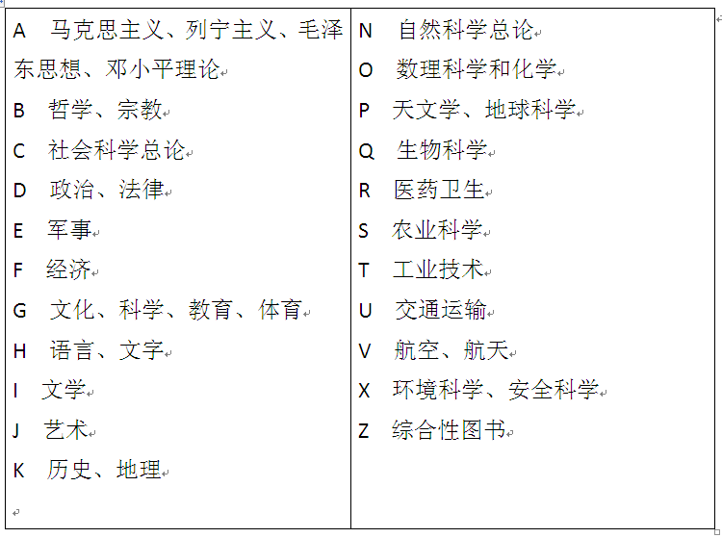
《中图法》基本大类

Slide 29
基本大类，下设学科属性类目，各类目再逐级细分
例如 T 工业技术 TP 自动化技术、计算机技术
TP 自动化技术、计算机技术
（类目简表）
1 自动化基础理论
2 自动化技术及设备
3 计算技术、计算机技术
6 射流技术（流控技术）
7 遥感技术
8 远动技术

Slide 30
TP3 计算技术、计算机技术
TP31 计算机软件
TP311 程序设计、数据库、软件工程
TP312 程序语言、算法语言
TP313 汇编语言、汇编程序
TP314 编译程序、解释程序
TP315 管理程序、管理系统
TP316 操作系统
TP317 应用软件（程序包）
TP319 专用软件

Slide 31
目的：
认识文献的类型与特征，是学习检索语言及检索途径的基础前提。

